Slide 1

Comandos de MS-DOS y H5P: Guía Completa
Esta presentación explora MS-DOS, el pionero sistema operativo de línea de comandos. También profundizaremos en H5P, una herramienta clave para crear contenido educativo interactivo. Descubra cómo estas tecnologías, antiguas y modernas, han moldeado y continúan transformando el ámbito digital y educativo.
Estudiante: Morán Moreira Leandro Amado
Curso y Paralelo: 3ro “N”

Slide 2
MS-DOS: El Sistema Operativo de Línea de Comandos
¿Qué es MS-DOS?
Características Clave
Los comandos de MS-DOS son instrucciones que se introducen en una interfaz de línea de comandos para interactuar con el sistema operativo MS-DOS (Microsoft Disk Operating System). Estos comandos permiten a los usuarios realizar tareas básicas y avanzadas en un entorno de texto, sin necesidad de una interfaz gráfica. MS-DOS fue una de las primeras herramientas ampliamente utilizadas para la gestión de computadoras personales en la década de 1980 y principios de los 90.
Destacaba por su interfaz de línea de comandos, sistema de archivos FAT y gestión de memoria convencional. Requería bajos recursos.
Prompt de comandos: El usuario interactúa con el sistema desde un prompt, generalmente representado como C:\>.
Gestión de Archivos: Crear, copiar, mover, renombrar y eliminar archivos. Uso de Parámetros y Opciones: Los comandos pueden usar modificadores para realizar operaciones específicas.

Slide 3
MS-DOS: Datos Importantes, Ventajas y Desventajas
Datos Importantes
Desventajas
MS-DOS dominó los años 80 y 90. Fue la base para las primeras versiones de Windows.
Interfaz No Amigable:
Ventajas
Requiere conocimientos de comandos, lo que puede dificultar su uso para principiantes.
Falta de Multitarea:
Ligereza y Bajo Consumo de Recursos:
MS-DOS solo puede ejecutar un programa a la vez, lo que limita su funcionalidad en comparación con sistemas operativos modernos.
MS-DOS requiere poca memoria y procesamiento, lo que lo hace ideal para equipos con hardware limitado.
Compatibilidad con Hardware Moderno:
Velocidad:
Por ser un sistema operativo basado en texto, las operaciones se realizan de manera rápida, sin la sobrecarga de una interfaz gráfica.
No soporta hardware más reciente ni tecnologías modernas como USB, redes avanzadas o gráficos de alta resolución.
Control Directo del Hardware:
Capacidad Limitada:
Permite un acceso más directo al hardware, lo que lo hace útil en sistemas embebidos o tareas específicas.
Restricciones en el tamaño de archivos (máximo 2 GB) y volúmenes de disco (máximo 2 GB en FAT16).
Simplicidad en la Interfaz:
Aunque carece de elementos gráficos, su estructura es sencilla para tareas de línea de comandos.
No admite particiones modernas ni sistemas de archivos avanzados como NTFS.
Falta de Interfaz Gráfica:
Flexibilidad con Archivos por Lotes:
Carece de elementos visuales, lo que dificulta la navegación y el uso en comparación con sistemas operativos modernos.
Los scripts .BAT permiten automatizar tareas repetitivas de manera eficiente.

Slide 4
MS-DOS: Lista Extensa de Comandos Esenciales
Comandos de Gestión de Archivos
Comandos de Disco
DIR: Lista archivos y directorios. Ejemplo: DIR /P
FORMAT: Formatea disco. Ejemplo: FORMAT A:
COPY: Copia archivos. Ejemplo: COPY archivo.txt destino.txt
DISKCOPY: Copia disco. Ejemplo: DISKCOPY A: B:
DEL: Borra archivos. Ejemplo: DEL archivo.txt
CHKDSK: Verifica integridad. Ejemplo: CHKDSK C: /F
REN: Renombra archivos. Ejemplo: REN antiguo.txt nuevo.txt
VOL: Muestra etiqueta. Ejemplo: VOL C:
MD: Crea directorios. Ejemplo: MD nuevo_directorio
LABEL: Cambia etiqueta. Ejemplo: LABEL C: NombreDisco
RD: Elimina directorios. Ejemplo: RD directorio_vacio
TYPE: Muestra contenido de texto. Ejemplo: TYPE archivo.txt
MOVE: Mueve archivos. Ejemplo: MOVE archivo.txt destino

Slide 5
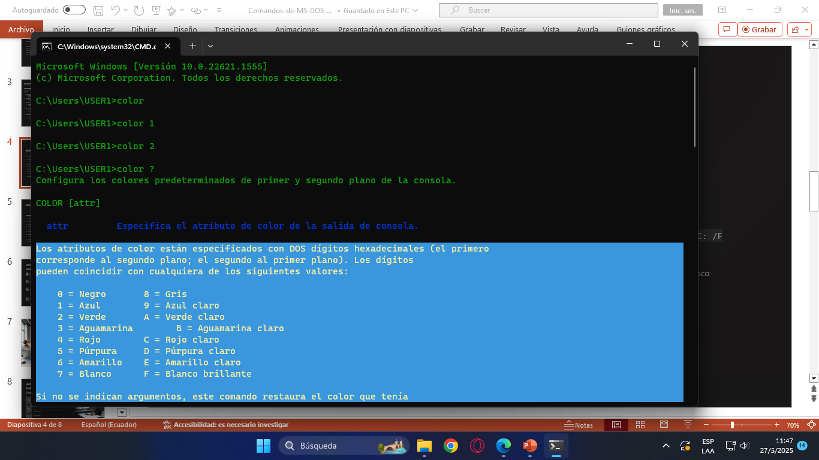
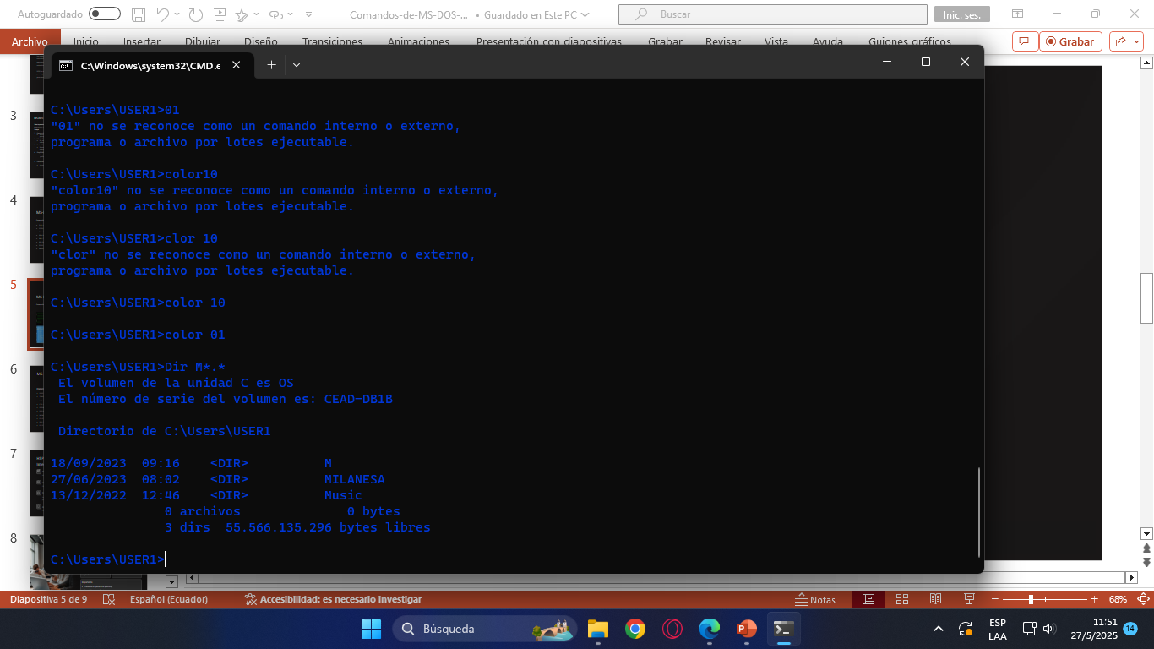
MS-DOS: Lista Extensa de Comandos Esenciales
Comandos de Gestión de Archivos
Color
Dir

Slide 6
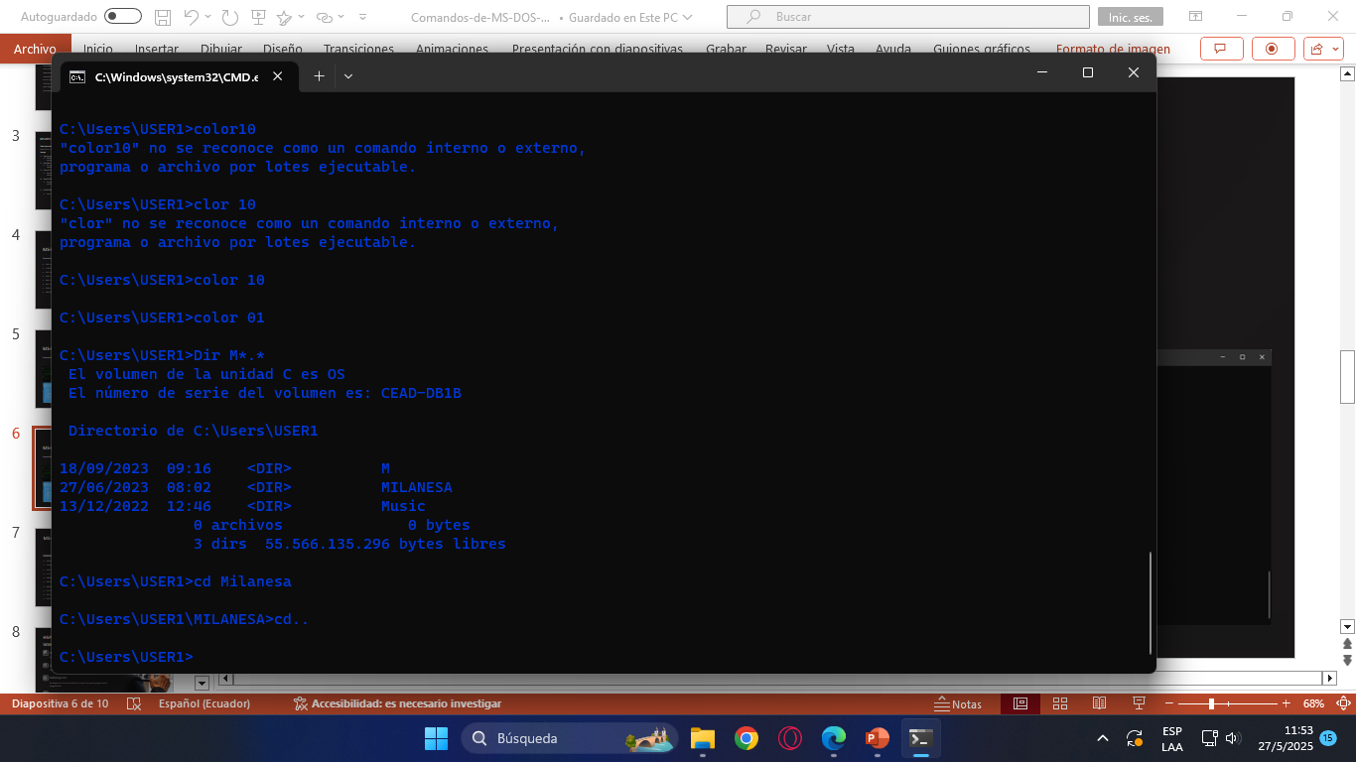
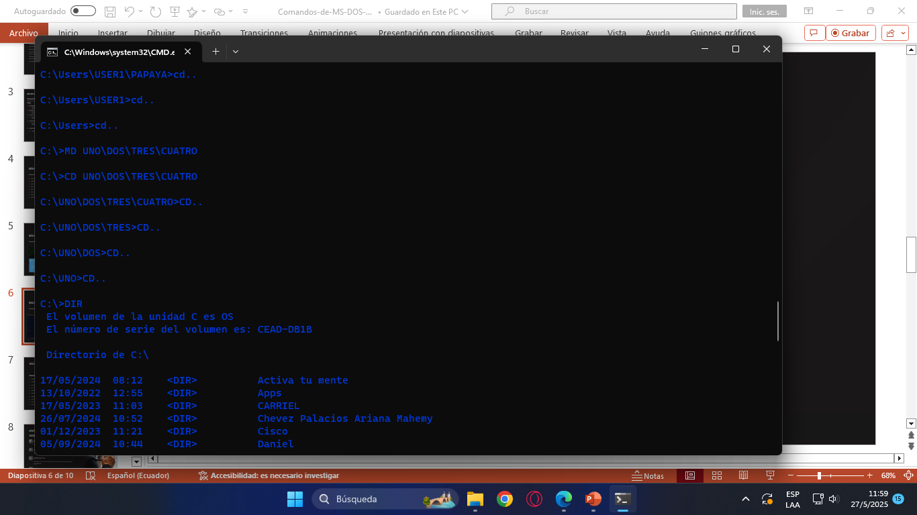
MS-DOS: Lista Extensa de Comandos Esenciales
Comandos de Gestión de Archivos
C D
MD

Slide 7
MS-DOS: Lista Extensa de Comandos Esenciales
Comandos de Sistema
Comandos de Red (si aplica)
DATE: Muestra o cambia fecha. Ejemplo: DATE
NET START: Inicia servicios de red.
TIME: Muestra o cambia hora. Ejemplo: TIME
NET USE: Conecta recursos de red.
VER: Muestra versión. Ejemplo: VER
CLS: Limpia pantalla. Ejemplo: CLS
PROMPT: Cambia indicador. Ejemplo: PROMPT $P$G
PATH: Define ruta. Ejemplo: PATH C:\DOS;C:\WINDOWS
MEM: Muestra memoria. Ejemplo: MEM /C
EDIT: Abre editor. Ejemplo: EDIT archivo.txt
SYS: Crea discos de arranque. Ejemplo: SYS C:
EXIT: Sale sesión. Ejemplo: EXIT

Slide 8





H5P: Creación de Contenido Interactivo
Plataforma de Código Abierto
H5P permite crear, compartir y reutilizar contenido interactivo.
Variedad de Contenido
Ofrece cuestionarios, presentaciones, y videos interactivos.
Fácil Integración
Se integra con LMS como Moodle y Drupal. No requiere programación.
Adaptabilidad Móvil
Contenido accesible en cualquier dispositivo.

Slide 9

H5P: Ventajas, Desventajas e Importancia
Ventajas
Desventajas
Aumenta el engagement estudiantil.
Depende de la plataforma H5P o LMS.
Facilita la creación y reutilización.
Curva de aprendizaje inicial para algunos usuarios.
Compatible con múltiples plataformas.
Importancia
Transforma la experiencia de aprendizaje.
Fomenta la participación activa.
Se adapta a diversos estilos de aprendizaje.

Slide 10




H5P: Ejemplos, Uso en el Ámbito Estudiantil y Conclusión
Ejemplos de Contenido H5P
Cuestionarios, líneas de tiempo, presentaciones y videos interactivos.
Uso en el Ámbito Estudiantil
Ideal para evaluaciones formativas, materiales de estudio dinámicos y autoaprendizaje.
Conclusión
MS-DOS fue un precursor; H5P revoluciona la educación interactiva. Ambos son herramientas poderosas.

Slide 11

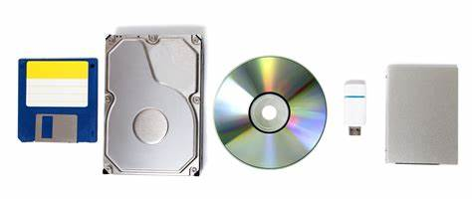
Medidas de almacenamiento
¿Qué es?
Las medidas de almacenamiento son unidades de medición que indican el espacio disponible en una memoria o unidad de almacenamiento. Estos términos se utilizan para conocer cantidades, capacidades, peso y más. Hay varios tipos de medidas de almacenamiento, que van desde el bit, la unidad más pequeña, hasta el exabyte, la unidad más grande.

Slide 12
Medidas de almacenamiento
Unidad | Abreviatura | Equivalencia en bytes
Kilobyte | KB | 1 KB = 1,024 bytes
Megabyte | MB | 1 MB = 1,024 KB
Gigabyte | GB | 1 GB = 1,024 MB
Terabyte | TB | 1 TB = 1,024 GB
Petabyte | PB | 1 PB = 1,024 TB
Exabyte | EB | 1 EB = 1,024 PB
Zettabyte | ZB | 1 ZB = 1,024 EB
Yottabyte | YB | 1 YB = 1,024 ZB

Slide 13
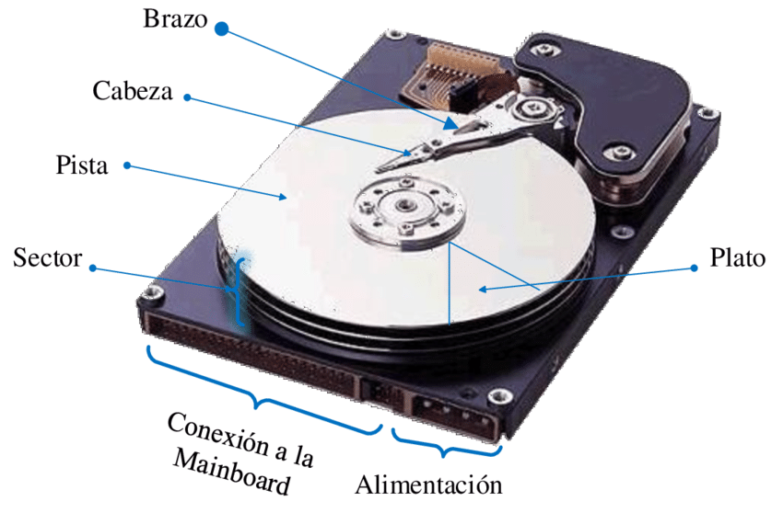
Medidas de almacenamiento
Parte del Disco Duro | Descripción / Función
Platos (Discos) | Discos circulares donde se almacenan los datos magnéticamente.
Cabezal de lectura/escritura | Componente que lee y escribe datos en los platos.
Actuador | Mecanismo que mueve los cabezales hacia la posición correcta.
Motor del plato | Hace girar los platos a alta velocidad (normalmente 5400-7200 RPM).
PCB (Placa de circuito impreso) | Controla las operaciones del disco y la comunicación con la computadora.
Eje del plato | Eje central que sostiene y permite girar los platos.
Carcasa | Caja externa que protege los componentes internos del disco.
Memoria caché (buffer) | Memoria temporal para acelerar el acceso a los datos.

